Slide 1
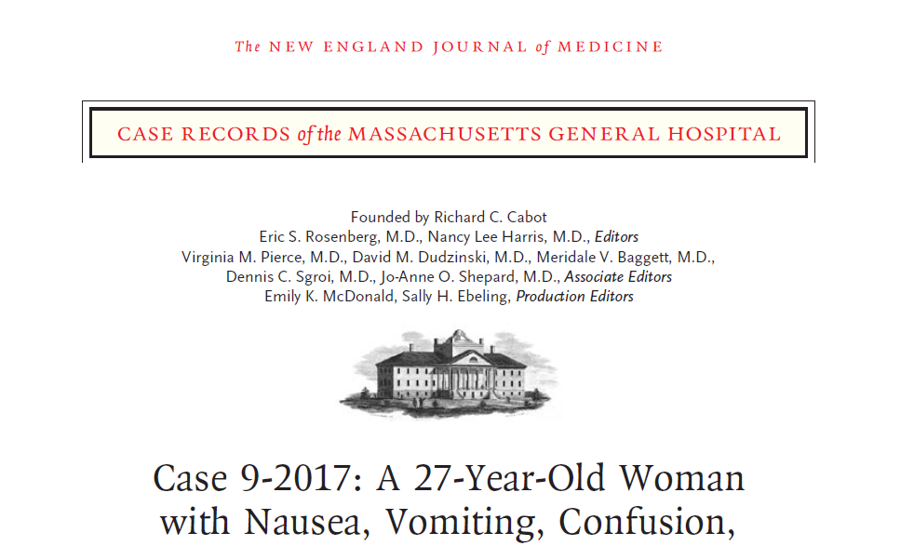
ΠΑΡΟΥΣΙΑΣΗ ΠΕΡΙΣΤΑΤΙΚΟΥ
ΑΝΑΣΤΑΖΙΑ ΚΕΗ
ΕΙΔΙΚΕΥΟΜΕΝΗ Β ΠΑΘΟΛΟΓΙΚΗΣ ΚΛΙΝΙΚΗΣ ΠΓΝΙ

Slide 2
ΤΜΗΜΑ ΕΠΕΙΓΟΝΤΩΝ ΠΕΡΙΣΤΑΤΙΚΩΝ
ΓΥΝΑΙΚΑ 27 ΕΤΩΝ
ΝΑΥΤΙΑ - ΤΡΟΦΩΔΕΙΣ ΕΜΕΤΟΙ
(ΜΕ ΤΟ ΦΑΓΗΤΟ ΑΛΛΑ ΟΧΙ ΜΕ ΤΟ ΝΕΡΟ) ΑΠΟ 24 ΩΡΟΥ
ΣΥΓΧΥΣΗ – ΒΥΘΙΟΤΗΤΑ – ΑΔΥΝΑΜΙΑ ΒΑΔΙΣΗΣ ΑΠΟ ΩΡΩΝ
2 ΗΜΕΡΕΣ ΠΡΙΝ: ΝΑΥΤΙΑ ΚΑΙ ΤΡΟΦΩΔΕΙΣ ΕΜΕΤΟΙ ΜΕΤΑ ΑΠΟ ΒΡΩΣΗ ΘΑΛΑΣΣΙΝΩΝ
1 ΕΒΔΟΜΑΔΑ ΠΡΙΝ: ΝΑΥΤΙΑ ΚΑΙ ΤΡΟΦΩΔΕΙΣ ΕΜΕΤΟΙ ΓΙΑ ΜΕΡΙΚΕΣ ΩΡΕΣ

Slide 3
ΦΥΣΙΚΗ ΕΞΕΤΑΣΗ
36,1º C
ΑΠ 94/64 mmHg
100 ΣΦ/ΛΕΠΤΟ
SO2:100%
ΛΗΘΑΡΓΙΚΗ
ΔΕΝ ΕΚΤΕΛΕΙ ΕΝΤΟΛΕΣ/ΔΕΝ ΑΠΑΝΤΑΕΙ ΣΕ ΕΡΩΤΗΣΕΙΣ
ΑΚΑΤΑΝΟΗΤΟΣ ΛΟΓΟΣ/ΚΡΑΥΓΕΣ ΚΑΙ ΑΥΤΟΜΑΤΕΣ ΚΙΝΗΣΕΙΣ
ΑΝΤΙΔΡΩΣΕΣ ΚΟΡΕΣ (8 MM)
XOΡΗΓΗΘΗΚΑΝ 700 CC NS ΕΝ ΑΝΑΜΟΝΗ ΤΟΥ Ε/Ε

Slide 4
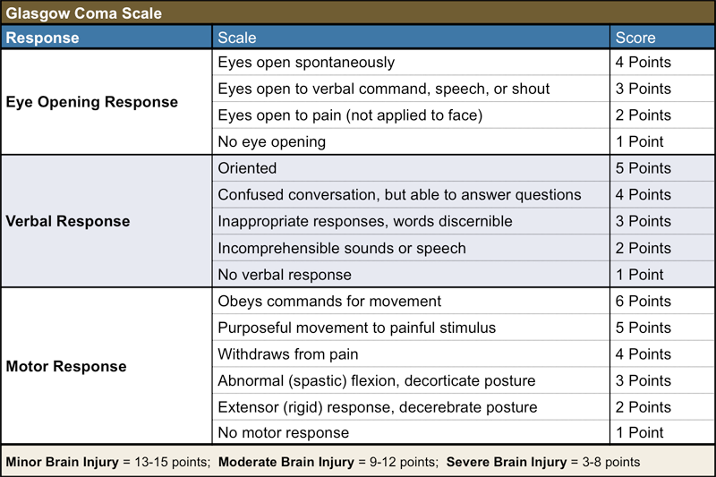
ΣΥΝΟΛΟ 9

Slide 5
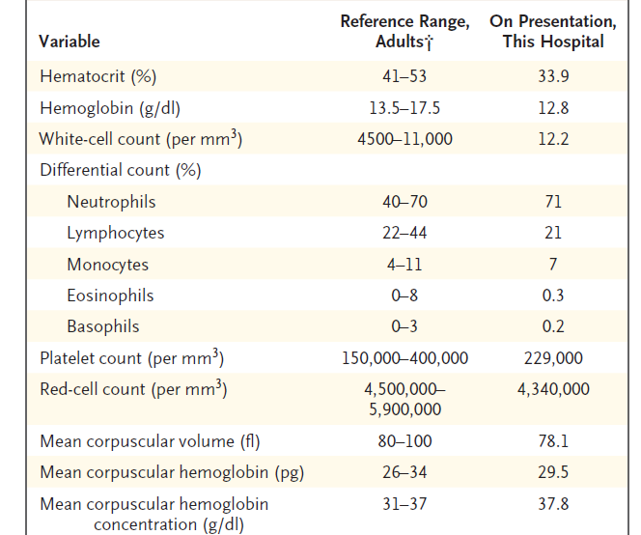
ΕΡΓΑΣΤΗΡΙΑΚΟΣ ΕΛΕΓΧΟΣ (1)

Slide 6

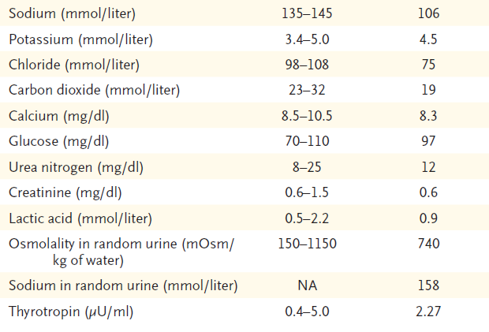
ΕΡΓΑΣΤΗΡΙΑΚΟΣ ΕΛΕΓΧΟΣ (2)

Slide 7
ΛΟΙΠΟΣ ΕΡΓΑΣΤΗΡΙΑΚΟΣ ΕΛΕΓΧΟΣ (3)
AST/ALT 37/37 U/L
TPR, ALB, LIPASE, GFR
NEGATIVE PREGNANCY TEST
ΕΠΙΠΕΔΑ ΣΑΛΙΚΥΛΙΚΟΥ ΚΑΙ ΑΚΕΤΑΜΙΝΟΦΑΙΝΗΣ (ΜΗ ΑΝΙΧΝΕΥΣΙΜΑ)
ΑΕΡΙΑ ΑΙΜΑΤΟΣ
ΟΞΥΑΙΜΙΑ, PCO2 19 mmol/L, ΧΑΣΜΑ ΑΝΙΟΝΤΩΝ 11mmol/L
ΔΙΑΚΟΜΙΔΗ ΑΣΘΕΝΟΥΣ ΣΕ ΜΕΘ
ΙΔΙΑΙΤΕΡΑ ΔΙΕΓΕΡΤΙΚΗ
ΧΟΡΗΓΗΘΗΚΑΝ
ΚΕΤΑΜΙΝΗ (ΓΕΝΙΚΟ ΑΝΑΙΣΘΗΤΙΚΟ ΤΑΧΕΙΑΣ ΔΡΑΣΗΣ)
NS ΚΑΙ ΥΠΕΡΤΟΝΟΣ ΟΡΟΣ (?)

Slide 8
ΑΤΟΜΙΚΟ ΑΝΑΜΝΗΣΤΙΚΟ
ΕΛΕΥΘΕΡΟ
ΧΡΗΣΗ ΣΠΙΡΑΛ ΕΤΟΝΟΓΕΣΤΡΕΛΗΣ
ΟΙΚΟΓΕΝΕΙΑΚΟ ΑΝΑΜΝΗΣΤΙΚΟ
ΜΗΤΕΡΑ ΚΑΡΚΙΝΟΣ ΜΑΣΤΟΥ

Slide 9
KATA THN EIΣΑΓΩΓΗ ΣΤΗΝ ΜΕΘ
Θ 36,7 º C
102/57 mmHg, 92 BPM
12 ΑΝΑΠΝΟΕΣ/ΛΕΠΤΟ
100% SO2
ANTIΔΡΑ ΣΕ ΕΠΩΔΥΝΑ/ΑΝΟΙΓΕΙ ΜΑΤΙΑ (ΓΛΑΣΚΩΒΗ 8)
ΑΝΤΙΔΡΩΣΕΣ ΚΟΡΕΣ
S1S2 ΡΥΘΜΙΚΟΙ
ΚΦ ΕΝΤΕΡΙΚΟΙ ΗΧΟΙ ΚΑΙ ΑΝΑΠΝΕΥΣΤΙΚΟ ΨΙΘΥΡΙΣΜΑ
ΚΟΙΛΙΑ ΜΑΛΑΚΗ ΕΥΠΙΕΣΤΗ ΑΝΩΔΥΝΗ ΧΩΡΙΣ ΣΠΛΗΝΟΜΕΓΑΛΙΑ
ΑΞΟΝΙΚΗ ΕΓΚΕΦΑΛΟΥ ΜΕ ΣΚΙΑΓΡΑΦΙΚΟ ΚΦ
Α/Α ΘΩΡΑΚΟΣ ΚΦ

Slide 10
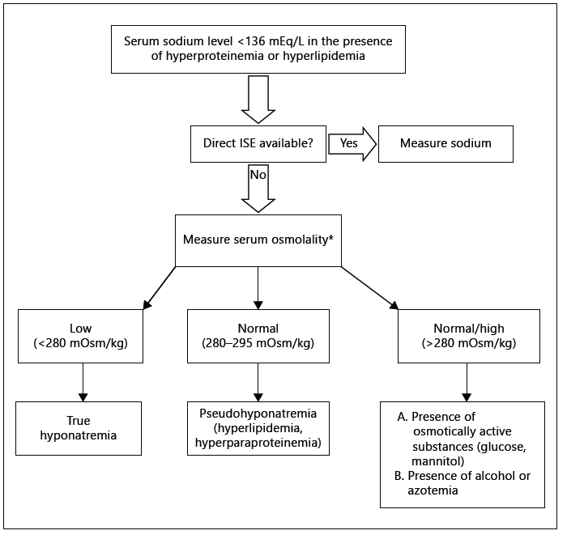
ΔΙΑΦΟΡΙΚΗ ΔΙΑΓΝΩΣΗ =
ΔΙΕΡΕΥΝΗΣΗ ΥΠΟΝΑΤΡΙΑΙΜΙΑΣ
Πρώτο βήμα στη διαγνωστική προσέγγιση είναι ο αποκλεισμός ψευδούς υπονατριαιμίας

Slide 11
ΠΡΟΣΔΙΟΡΙΣΜΟΣ ΤΟΝΙΚΟΤΗΤΑΣ
ΤΟΝΙΚΟΤΗΤΑ <280 mosmol/kg
YΠΟΤΟΝΙΚΗ=ΑΛΗΘΗΣ
ΠΡΟΣΔΙΟΡΙΣΜΟΣ Uosm
Uosm >100 mosmol/kg
Uosm 740 mosmol/kg
Uosm <100 mosmol/kg
ΠΡΩΤΟΠΑΘΗΣ ΠΟΛΥΔΙΨΙΑ
BEER POTOMANIA SYNDROME
RESET OSMOSTAT SYNDROME
uNa ⁺ 158 mmol/L
NATΡΙΟ ΟΥΡΩΝ
>40 mmol/L
SIADH = εξ αποκλεισμού
ΥΠΟΘΥΡΕΟΕΙΔΙΣΜΟΣ
ΔΙΟΥΡΗΤΙΚΑ
ΣΟΒΑΡΗ ΑΛΚΑΛΑΙΜΙΑ
ΟΣΜΩΤΙΚΗ ΔΙΟΥΡΗΣΗ
ΝΕΦΡΙΚΗ ΑΝΕΠΑΡΚΕΙΑ
ΕΠΙΝΕΦΡΙΔΙΑΚΗ ΑΝΕΠΑΡΚΕΙΑ
TSH= 2
<20 mmol/L
K⁺= 4,5 (ΕΜΕΤΟΙ/ΝΗΣΤΕΙΑ)
↓ ΔΡΑΣΤΙΚΟΥ ΑΡΤΗΡΙΑΚΟΥ ΟΓΚΟΥ
ΟΞΕΩΣΗ ΚΦ ΧΑ
CRE/URE >1/40
UA >4 mg/dL
FENa⁺ <0,5%
GLC = 114, Ca⁺² 8,3
GFR= 120
COR?

Slide 12
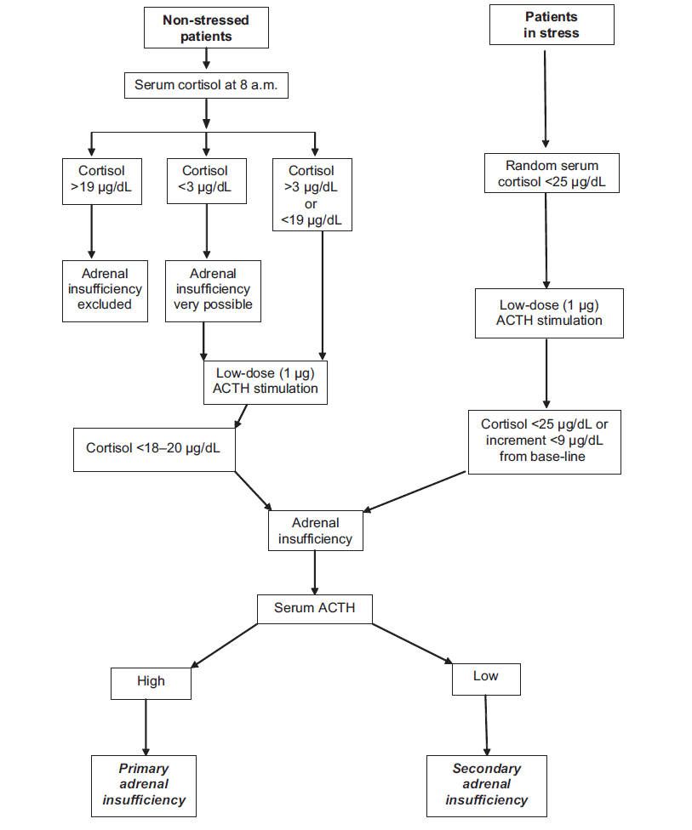
4,5 μg/dL 8:00 AM
Cosyntropin iv (tetracosactide)
30 min→ 4,5 μg/dL
60 min→ 4,6 μg/dL

Slide 13
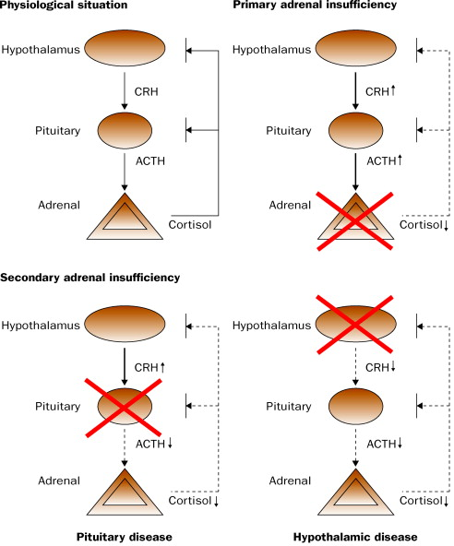
ΕΠΙΝΕΦΡΙΔΙΑΚΗ ΑΝΕΠΑΡΚΕΙΑ
COR = 7 μg/dL 4:30 AM
ACTH 896 pg/Ml [6-76]

Slide 14
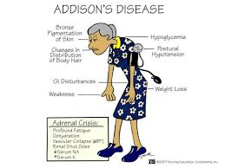
ΝΟΣΟΣ ADDISON
ΥΠΕΡΧΡΩΣΗ ΔΕΡΜΑΤΟΣ
ΥΠΟΓΛΥΚΑΙΜΙΑ
ΟΡΘΟΣΤΑΤΙΚΗ ΥΠΟΤΑΣΗ
ΧΡΟΝΙΑ
ΓΑΣΤΡΕΝΤΕΡΙΚΑ
ΕΝΟΧΛΗΜΑΤΑ
ΑΠΩΛΕΙΑ ΒΑΡΟΥΣ
ΦΛΟΙΟΕΠΙΝΕΦΡΙΔΙΑΚΗ ΚΡΙΣΗ
ΚΑΤΑΠΛΗΞΙΑ
ΥΠΟΝΑΤΡΙΑΙΜΙΑ (ΕΛΛΕΙΨΗ ΚΟΡΤΙΖΟΛΗΣ= SIADH, ΕΛΛΕΙΨΗ ΑΛΔΟΣΤΕΡΟΝΗΣ = ΝΑΤΡΙΟΥΡΙΑ, ΣΥΣΤΟΛΗ)
ΥΠΕΡΚΑΛΙΑΙΜΙΑ (50-60%)

Slide 15
ΑΙΤΙΑ ΝΟΣΟΥ ADDISON
Autoimmune adrenalitis
Isolated adrenal insufficiency, Polyglandular autoimmune syndrome type I/II
Infectious adrenalitis
(Tuberculosis, Disseminated fungal infection, Histoplasmosis, Paracoccidioidomycosis, HIV infection,Syphilis, African trypanosomiasis
Metastatic cancer
(Primarily lung, breast, stomach and colon cancer or lymphoma)
Adrenal hemorrhage or infarction
Drugs
(Ketoconazole, Fluconazole, Rifampin, Phenytoin, Barbiturates, Megestrol metyrapone, suramin, mitotane
Other
Adrenoleukodystrophy and adrenomyeloneuropathy
Congenital adrenal hypoplasia
Familial glucocorticoid deficiency/resistance
Defective cholesterol metabolism

Slide 16
ΘΕΡΑΠΕΙΑ ΚΡΙΣΗΣ ADDISON
ΥΠΟΨΙΑ? = ΘΕΡΑΠΕΙΑ
ΥΠΟΣΤΗΡΙΞΗ ΚΥΚΛΟΦΟΡΙΑΣ NS Ή D/W+6NA⁺
DEXAMETHASONE 4 MG BOLUS
(ΔΕΝ ΠΑΡΕΜΒΑΙΝΕΙ ΣΤΗ ΜΕΤΡΗΣΗ ΩΣ ΚΟΡΤΙΖΟΛΗ ΟΡΟΥ)
Ή HYDROCORTISONE 100 MG IV BOLUS
(+ ΑΛΑΤΟΚΟΡΤΙΚΟΕΙΔΗ ΔΡΑΣΗ, Κ⁺ >6 mg/dL)
TAPPERING 1-3 DAYS → POS
EΚΛΥΤΙΚΟΣ ΠΑΡΑΓΟΝΤΑΣ?
ΔΕΝ ΕΙΝΑΙ ΑΠΑΡΑΙΤΗΤΗ Η ΑΜΕΣΗ ΕΝΑΡΞΗ ΑΛΑΤΟΚΟΡΤΙΚΟΕΙΔΩΝ

Slide 17
ΘΕΡΑΠΕΙΑ NOΣΟΥ ADDISON
ΕΚΠΑΙΔΕΥΣΗ ΑΣΘΕΝΗ
ΑΥΞΗΣΗ ΣΕ ΣΤΡΕΣ, ΟΧΙ ΔΙΑΚΟΠΗ, ΣΤΑΘΕΡΟ ΜΕΤΑΒΟΛΙΣΜΟ-ΑΣΚΗΣΗ
ΓΛΥΚΟΚΟΡΤΙΚΟΕΙΔΗ
ΒΡΑΧΕΙΑΣ ΔΡΑΣΗΣ (ΥΔΡΟΚΟΡΤΙΖΟΝΗ Χ 3)
ΜΙΜΗΣΗ ΕΝΔΟΓΕΝΟΥΣ ΕΚΡΙΣΗΣ ΚΖ
ΣΤΗ ΧΑΜΗΛΟΤΕΡΗ ΔΥΝΑΤΗ ΔΟΣΗ (ΙΑΤΡΟΓΕΝΕΣ CUSHING)
MAKΡΑΣ ΔΡΑΣΗΣ (ΔΕΞΑΜΕΘΑΖΟΝΗ/ΠΡΕΔΝΙΖΟΝΗ Χ 1)
ΑΛΑΤΟΚΟΡΤΙΚΟΕΙΔΗ
ΦΛΟΥΫΔΡΟΚΟΡΤΙΖΟΝΗ
ΑΥΞΗΣΗ ΤΟ ΚΑΛΟΚΑΙΡΙ/ΑΣΚΗΣΗ, ΕΛΕΥΘΕΡΗ ΛΗΨΗ ΑΛΑΤΟΣ
ΜΕΙΩΣΗ ΑΝ ΣΥΓΧΟΡΗΓΕΙΣ ΥΔΡΟΚΟΡΤΙΖΟΝΗ
ΠΡΟΣΑΡΜΟΓΗ ΔΟΣΗΣ ΒΑΣΗ ΑΠ/ΚΑΛΙΟΥ ΟΡΟΥ/PRA
+/- DHEA
ΣΕ ΓΥΝΑΙΚΕΣ ME ΔΙΑΤΑΡΑΧΕΣ ΔΙΑΘΕΣΗΣ/ΓΕΝΙΚΗΣ ΚΑΤΑΣΤΑΣΗΣ

Slide 18
ΘΕΡΑΠΕΙΑ ΝΟΣΟΥ ADDISON ΣΤΗΝ ΑΣΘΕΝΗ ΜΑΣ
Hydrocortisone
(10 mg at 8 a.m. and 5 mg at 3 p.m. daily)
Fludrocortisone (0.1 mg daily)
ENA MHNA META
ΠΡΩΙΝΗ ΚΟΠΩΣΗ
ΟΙΔΗΜΑΤΩΔΗ ΑΝΩ ΑΚΡΑ
ΑΠΩΛΕΙΑ ΜΥΙΚΗΣ ΜΑΖΑ
ΜΟΛΩΠΕΣ
ΑΥΞΗΣΗ ΣΩΜΑΤΙΚΟΥ ΒΑΡΟΥΣ (14 ΚΙΛΑ)

Slide 19
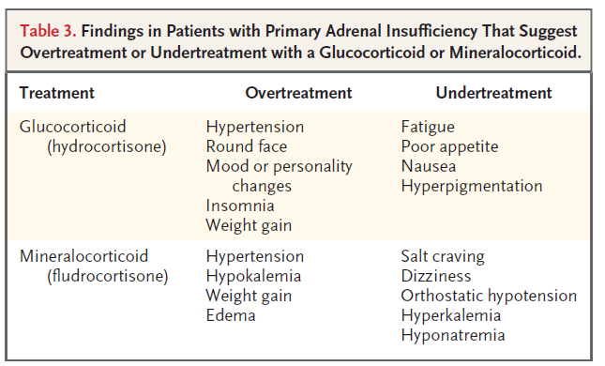
ΘΕΡΑΠΕΙΑ ΠΡΩΤΟΠΑΘΟΥΣ ΕΠΙΝΕΦΡΙΔΙΑΚΗΣ ΑΝΕΠΑΡΚΕΙΑΣ

Slide 20
ΤΡΟΠΟΠΟΙΗΣΗ ΑΓΩΓΗΣ ΒΑΣΗ ΣΥΜΠΤΩΜΑΤΩΝ
ΜΕΙΩΣΗ ΤΗΣ ΑΠΟΓΕΥΜΑΤΙΝΗΣ ΔΟΣΗΣ YΔΡΟΚΟΡΤΙΖΟΝΗΣ (2,5 mg) ΚΑΙ ΛΗΨΗ ΤΗΣ ΠΡΩΙΝΗΣ ΔΟΣΗΣ ΝΩΡΙΤΕΡΑ ΜΕ ΤΗΝ ΑΦΥΠΝΙΣΗ (07:00)
ΔΙΑΚΟΠΗ ΦΘΟΡΙΟΥΔΡΟΚΟΡΤΙΖΟΝΗΣ 2 ΜΕΡΕΣ ΤΗΝ ΕΒΔΟΜΑΔΑ
Η ΑΣΘΕΝΗΣ 3 ΜΗΝΕΣ ΜΕΤΑ ΗΤΑΝ ΣΕ ΑΡΙΣΤΗ ΚΛΙΝΙΚΗ ΚΑΤΑΣΤΑΣΗ

Slide 21
ΔΙΕΡΕΥΝΗΣΗ ΑΙΤΙΑΣ ΝΟΣΟΥ ADDISON
H AYTΟΑΝΟΣΗ ΑΠΟΤΕΛΕΙ ΤΟ ΠΙΟ ΣΥΧΝΟ ΑΙΤΙΟ
ΑΥΤΟΑΝΤΙΣΩΜΑΤΑ ΕΝΑΝΤΙ 21 ΥΔΡΟΞΥΛΑΣΗΣ (50-60% ΕΥΑΙΣΘΗΣΙΑ→ΑΡΝΗΤΙΚΑ ΣΤΗΝ ΑΣΘΕΝΗ
ΠΡΟΣΦΑΤΟ ΙΣΤΟΡΙΚΟ ΤΑΞΙΔΙΟΥ ΣΕ ΧΩΡΕΣ ΜΕ ΤΒ, ΙΣΤΟΠΛΑΣΜΩΣΗ?
ΚΛΙΝΙΚΗ ΕΙΚΟΝΑ ΜΗ ΣΥΜΒΑΤΗ ΜΕ ΚΑΚΟΗΘΕΙΑ/ΑΙΜΟΡΡΑΓΙΑ ΟΠΟΤΕ ΔΕΝ ΣΥΝΕΣΤΗΘΗ ΑΠΕΙΚΟΝΙΣΗ ΜΕ CT ΚΟΙΛΙΑΣ

Slide 22
TAKE HOME MESSAGES
ΔΙΕΡΕΥΝΗΣΗ ΑΙΤΙΟΥ ΥΠΟΝΑΤΡΙΑΙΜΙΑΣ ΟΧΙ ΑΠΛΑ ΔΙΟΡΘΩΣΗ!
ΑΝΕΞΗΓΗΤΗ ΚΑΤΑΠΛΗΞΙΑ +/- ΥΠΟΝΑΤΡΑΙΜΙΑ ΜΕΤΡΑΜΕ ΠΑΝΤΑ ΚΟΡΤΙΖΟΛΗ ΟΡΟΥ
ΥΠΟΨΙΑ=ΘΕΡΑΠΕΙΑ
ΠΟΙΟΙ ΚΙΝΔΥΝΕΥΟΥΝ ΝΑ ΠΑΡΟΥΣΙΑΣΟΥΝ ΚΡΙΣΗ?
1.↑↑ ΠΡΩΤΟΠΑΘΗΣ ΕΠΙΝΕΦΡΙΔΙΑΚΗ ΑΝΕΠΑΡΚΕΙΑ
ΕΞΕΛΙΞΗ ΤΗΣ ΝΟΣΟΥ/ΣΤΡΕΣ
2. ΔΕΥΤΕΡΟΠΑΘΗΣ/ΤΡΙΤΟΠΑΘΗΣ ΕΠΙΝΕΦΡΙΔΙΑΚΗ ΑΝΕΠΑΡΚΕΙΑ
ΙΑΤΡΟΓΕΝΩΣ ΜΕΤΑ ΑΠΟ ΑΠΟΤΟΜΗ ΔΙΑΚΟΠΗ/ΣΤΡΕΣ
ΑΝΑΖΗΤΗΣΗ TRIGGERING

Slide 23
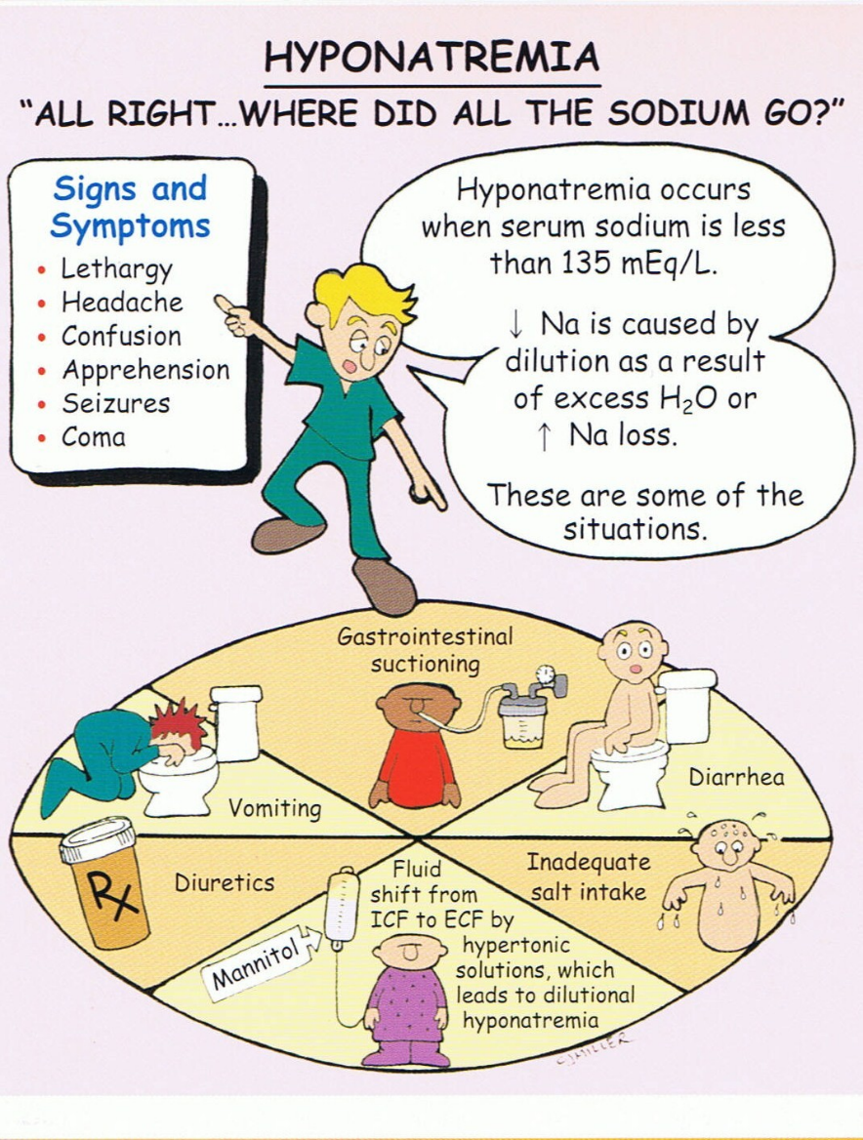
ΣΑΣ ΕΥΧΑΡΙΣΤΩ

Slide 25
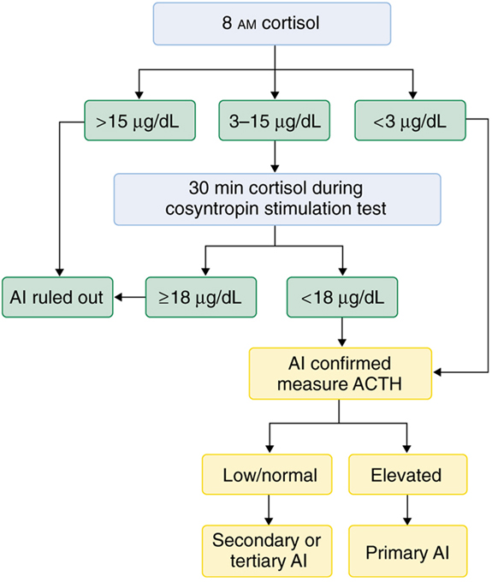

Slide 26
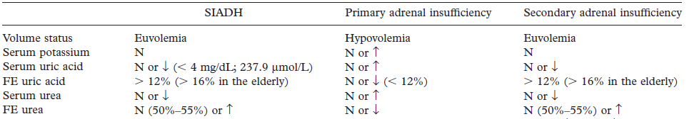
Clues to differential diagnosis of hyponatremia due to SIADH and primary and secondary adrenal insufficiency
Liamis G et al. Endocrine disorders: Causes of hyponatremia not to neglect. Ann Med. 2011 May;43(3):179-87. Review

Slide 27
